Slide 1
トランジスタ増幅回路の
等価回路
トランジスタ増幅回路の
小信号等価回路と解析
トランジスタの大信号等価回路の解析
Notes:
前回までの話では、バイアスを掛けて動作点を決めて、動作する増幅回路をいかに作るか？という点に焦点を当てました。今日は、実際に設計した増幅器でどの程度の増幅ができるか、どういう特性を持っているかを調べます。これには、等価回路というモデルにして解析します。

Slide 2
二端子対回路による
等価回路表現
i1
i2
ブラックボックス
入力
出力
v1
v2
中身はなんだかわからない
入力と出力の電流電圧の関係だけで表してやろう
Notes:
増幅器をモデル化する場合、2端子対回路による等価回路表現が便利です。この場合、対象の回路はなんだか中身がわからないブラックボックスとして扱います。この回路の特性を入力と出力の電流、電圧の関係だけで表してやるのが等価回路表現です。電子回路は入力と出力の電圧と電流の関係が分かれば、その特性を表すことができます。トランジスタのように非線形の特性を持つデバイスでも、特性が同じで、より簡単な回路でモデル化して考えれば楽に解析できるという考え方に基づいています。

Slide 3
いろいろな可能性がある
①
V1
V2
Z11 Z12
Z21 Z22
I1
I2
インピーダンス行列Zで表す
Zパラメータ
=
I1
I2
Y11 Y12
Y21 Y22
V1
V2
アドミッタンス行列Yで表す
Yパラメータ
②
=
③
V1
I2
H11 H12
H21 H22
I1
V2
ハイブリッドの行列Hで表す
Hパラメータ
=
Notes:
入力、出力の電圧、電流の関係を表す方法はいろいろ考えられます。①は、入出力の電流i1,i2により、入出力の電圧v1,v2を表す方法です。この場合、係数は抵抗（インピーダンス）になり、2×２の行列で表せます。インピーダンスはZで表すのが普通なので、この係数行列をZパラメータと呼びます。②はこの逆で、入出力の電圧v1,v2を使って入出力の電流i1,i2を表します。この場合、係数はインピーダンスの逆数になり、アドミッタンスと呼ばれます。係数行列はYパラメータと呼ばれます。③は、i1,v2によりv1,i2を表す方法です。これはインピーダンスとアドミッタンスが混ざっていることからハイブリットと呼ばれ、係数行列をHパラメータと呼びます。電子回路ではこのHパラメータを主に使います。

Slide 4
hパラメータ
v1
i2
h11 h12
h21 h22
i1
v2
=
インダクタなど用いる
コンデンサなど用いる
i1
i2
i1
i2
X
ブラックボックス
ブラックボックス
v1
v2
v1
交流的に入力開放 i1=0
v1=h12 v2 h12=v1/v2 hr
i2=h22 v2 h22=i2/v2 ho
交流的に入力短絡 v2=0
v1=h11 i1 h11=v1/i1 hi
i2=h21 i1 h21=i2/i1 hf
Notes:
小信号増幅回路の等価回路を考える場合、小文字を使うのが通例です。すなわち、実際にトランジスタの等価回路に使われるのは小文字のhパラメータです。ではなぜZやYではなくてhパラメータを使うのでしょうか？それはｈパラメータが小信号増幅回路を表すのに適しているからです。ZやYは、抵抗、インダクタ、キャパシタのネットワークなどを示すのに適しています。
ではそれぞれのパラメータの意味を考えましょう。
まず、交流的に入力を開放してi1=0にして（正確にはi1=0に近くして）v1,v2,i2の特性を測ることで、h12, h22を求めることができます。交流的に入力を開放するのは、大きなインダクタを用いれば可能です。h12はv1/v2で表されます。これは出力電圧により入力電圧が受ける影響を表すので電圧帰還率と呼ばれ、hrと呼びます。h22はi2/v2なので出力側の抵抗の逆数です。これは出力アドミッタンスと呼ばれます。
次に出力を交流的に短絡（短絡に近い状態にして）して、v1,i1,i2を測定することで、h11、h12が求められます。h11はv1/i1なので入力側の抵抗に相当します。これはそのものずばり入力抵抗と呼ばれ、hiで表されます。h12はi2/i1で、これは入力電流による出力電流の変化を表します。これが電流増幅率でhfと呼びます。

Slide 5
hパラメータの物理的意味
 | 入力インピーダンス
 | 電流増幅率
 | 電圧帰還率
 | 出力アドミタンス（インピーダンスの逆数）
Notes:
まとめるとこの表のようになります。hfは電流の比で、入力→出力の方向、hrは電圧の比で、出力→入力の方向です。hiは入力側のインピーダンス、hoは出力側のアドミッタンス（抵抗の逆数）になります。

Slide 6
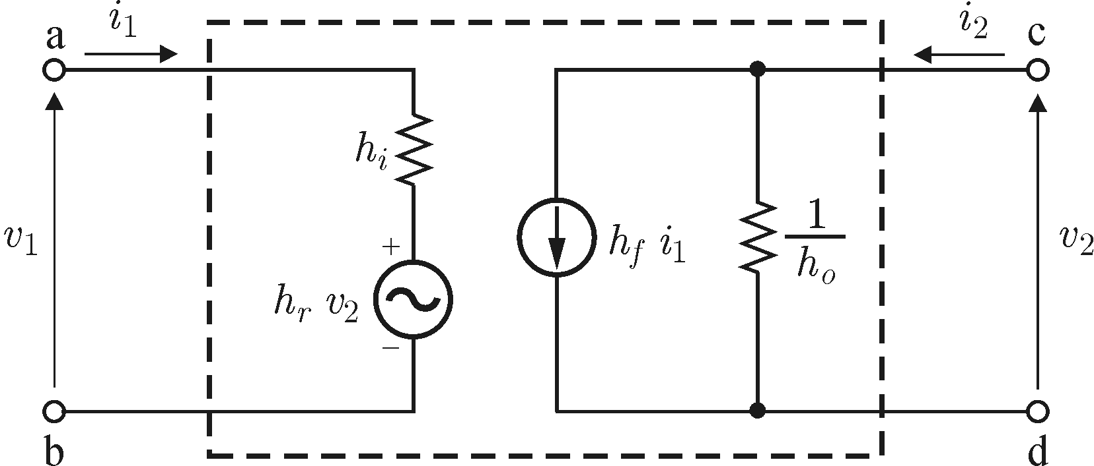
hパラメータによる
トランジスタの小信号等価回路
Notes:
さて、このhi,hr,hf,hoを使ってトランジスタの等価回路を作ってみたのがこの図です。入力側の電圧源は出力側からもどってきた分を表します。しかし、これはトランジスタにおいてはごくごく小さいです。hiは入力側の抵抗です。トランジスタはベース電流によってコレクタ電流が制御されますが、これがhfi1に当たります。出力側の抵抗はアドミッタンスなので、抵抗を1／hoの形で並列に付けることで表現します。

Slide 7
エミッタ接地の等価回路
hr： トランジスタの場合、コレクタ－エミッタ側からベースーエミッタ側に信号が伝わることは、ほとんどない→電圧帰還率は0でいい
ho: トランジスタ増幅回路の場合、出力抵抗は、負荷抵抗に比べて十分大きい→出力アドミッタンスは0でいい
Notes:
さて、現実のエミッタ接地のトランジスタ増幅器では、コレクターエミッタ側からベースーエミッタ側に信号が伝わることはほとんどありません。したがって電圧帰還率hrは0としても問題ないです。次にトランジスタ増幅回路は負荷抵抗をつけて動作させますが、この値に比べると出力抵抗は十分大きいです。すなわち出力アドミッタンスを0としても問題はありません。

Slide 8
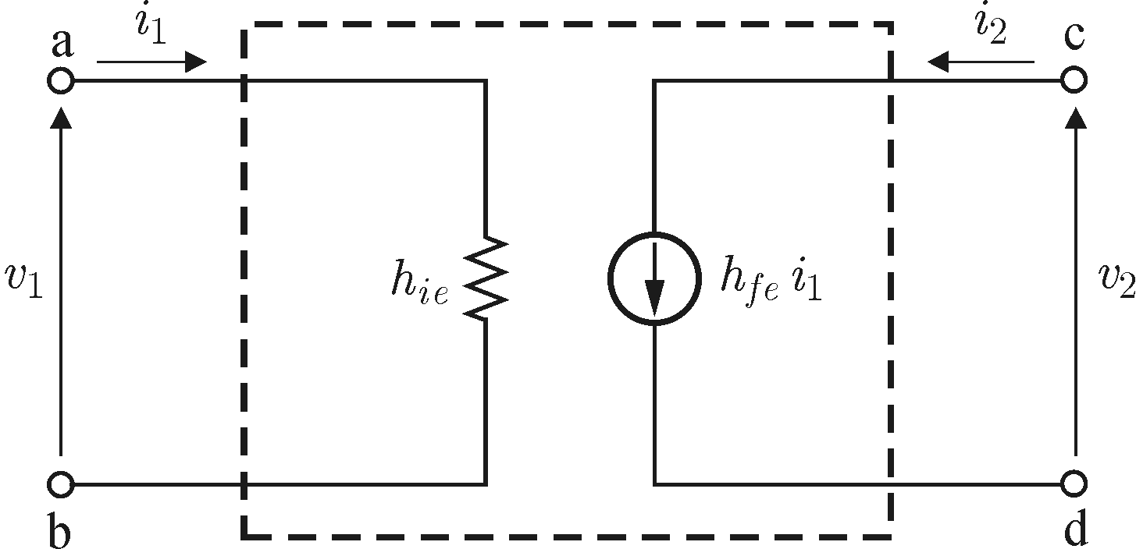
簡略化したエミッタ接地小信号等価回路
Notes:
というわけで、簡単化したエミッタ接地の小信号等価回路は図のようになります。トランジスタの小信号等価回路では、hの後の2番目の記号に接地する際の極の名前を書きます。つまりエミッタ接地における入力抵抗はhie、電流増幅率はhfeと呼びます。ベース側に流れるベース電流は入力抵抗hieによって制御され、その値によって出力側にhfe ×i1の電流が生じます。ここで、hfeの矢印は下を向いていますが、これは出力電流の変化が、入力の逆方向であるためです。小信号ですので、直流的な「方向」を考える必要はありません。実際に動作する回路はこの周辺にバイアス抵抗や負荷抵抗が加わります。

Slide 9
規格表からのパラメータの求め方
これらは動作点に依存する。
しかし、普通に使う動作点ではほぼ一定→場合によっては規格表に
書いてあったりする
0.1/2.0μ
=50K
0.7/4μ=175
hie = △vbe/△ibe
hfe = △ice/△ibe
Notes:
トランジスタの動作点が決まれば、規格表からパラメータを求めることができます。hieはVBEとIBの特性から求められます。ざっとですが、この図だと0.1Vで約2.0μAの電流が変化するので約50KΩです。これは直線近似なので、怪しいといえば怪しいです。次にhfeはVCEとICの曲線のIBのパラメータによって求めます。この場合ベース電流の4μAの変化でコレクタ電流0.7mAの変化があるため、175くらいと考えられます。トランジスタの動作点は普通に使うところは決まっているので、この値は規格表に書いてあったりします。

Slide 10
演習10.1
μA
mA
mA
80 μA
60 μA
40 μA
20 μA
μA
V
上記の特性のトランジスタのhie, hfeを計算せよ
動作点は4V20μA付近としましょう。
Notes:
hieは大体でいいです。

Slide 11
バイアス抵抗、コレクタ抵抗、負荷抵抗の影響
VDD=8V
100KΩ
10KΩ
RB
RC
C1
C2
RB
hie
RC
RL=10K
vi
hfe ib
vo
RL
ポイント１ コンデンサは小信号的には短絡
ポイント２ 電源とグランドは小信号的には短絡
Notes:
実際のCR結合トランジスタ増幅回路の等価回路を考えて見ましょう。ここでは増幅器の負荷をRLとし、ここに流れる電流を出力電流として考えます。
さて、この回路では、①コンデンサは全て無視されている。②電源がグランドと同じ扱いになっていて、抵抗は並列に等価回路中に入っている。
という点が奇妙に思えるかもしれません。まずコンデンサは小信号の周波数が高ければ短絡していると考えていいので、ここでは無視しています。実は高い周波数成分にとっては抵抗として働くため、このコンデンサは増幅回路の周波数特性を決定します。しかし、ここではひとまず短絡と考えます。次に電源とグランドが一緒、というのは理解しにくいかもしれませんが、小信号増幅回路では直流成分は考えないことを思い出しましょう。電源とグランド間には直流電源があるはずです。この直流電源は内部抵抗が0と考えていいです。直流成分を無視してしまうと、小信号にとっては電源とグランドは短絡しているのと同じ、と考えられるのです。
さて、この回路を解析するのは簡単です。v1が決まれば、i1はRBとhieの並列接続によって決まります。このうちhieの中を流れるのがibになり、このhfe倍が出力側に表れます。この電流がRcとRLにより電圧降下を起こし、voを生成することができます。RLに流れる電流をi2とするとi2/i1が電流増幅率、vo/viが電圧増幅率です。

Slide 12
例題1 電流増幅度 i2/i1を求めよ
i1
ib
hfe ib
i2
RB=
100K
hie=
50K
RC=10K
RL=10K
vi
vo
hfe=200
RLに表れる
電圧・電流を出力とする
① ibをi1で表す
ib=100/150×i1=2/3 ×i1
② i2+iRC = -hfe ib i2=-(200×2/3）／2×i1
i2/i1 = - 66.7
Notes:
実際に値を入れてみましょう。この場合、全体に流れ込む電流をi1はRBとhieに分流されます。この場合抵抗の比が2:1なので、3分の2がhieに流れ込んでibになります。このhfe=200倍が出力側の電流となります。この電流はRCとRLに分かれて流れます。RC=RLなので半分にすれば良いです。したがって、400／6＝66.7倍となります。マイナスは変化の方向が逆なことを示しますが、実際の計算ではつけなくてもいいです。

Slide 13
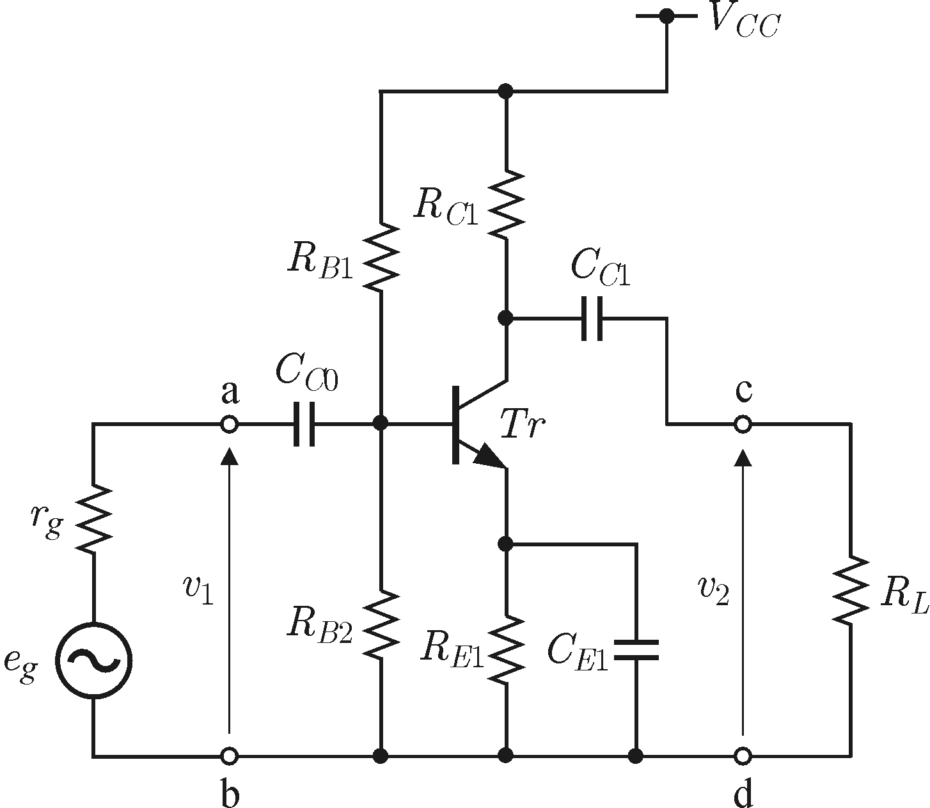
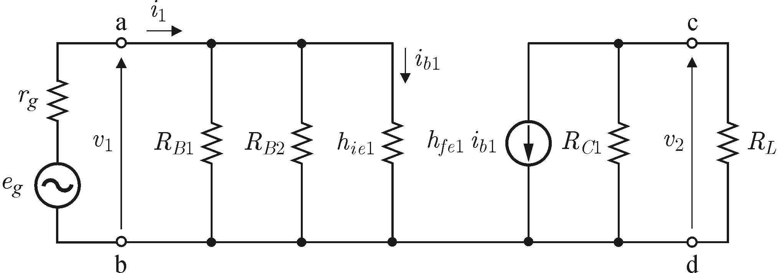
CR結合増幅回路の簡易等価回路例
直流電源を通してVccとGNDは接続される
コンデンサは交流（中域周波数）では導通
C
B
E
Notes:
では、少し現実的に考えて、電流帰還型バイアスを掛けたCR結合増幅回路の等価回路を考えましょう。結構複雑になるのですが、最初の例と同じく、コンデンサは短絡、VccとGNDは短絡と見なすことができます。この場合エミッタ抵抗はないのと同じです。CE1がバイパスコンデンサとしての役割を果たしているわけです。先ほどの例題との違いはベース電流安定用の抵抗RB2がRB１と並列に入力に入る点だけです。これを抵抗の並列接続により一つの抵抗として考えると、以前とほとんど同じになります。問題は、増幅回路は単体で使うわけではなくて、いくつか数珠繋ぎにして、全体として必要とする増幅を行います。このためには、入力の抵抗と出力の負荷抵抗を考えなければならないです。

Slide 14
CR結合増幅回路の接続
R3
R3
R1
R1
C1
C2
C2
R2
R2
R4
C3
R4
C3
R1//R2
hie
R3
R1//R2
hie
RC
vi
hfe ib
hfe ib
vo
RL
Notes:
CR結合増幅回路同士を接続することにより、もっと強力な増幅回路を作りましょう？単純に接続すると図に示すような回路になります。ここでは、先の付加抵抗が、R1,R2およびhieの並列接続に置き換わります。しかし、次のトランジスタで増幅される電流はhieに流れ込む分だけですので、hfe ib倍になった電流はR1//R2//R3とhieに分流することになります。hieは50KΩくらいと考えられ、これに比べてR3//R2//R1の並列接続は、5KΩから10KΩくらいになります。とすると、最初のトランジスタの増幅率は大幅に下がってしまうことになります。もちろん利得が1を下回ることはないので増幅はしてくれますが、これでは非常に小さな信号を増幅するためには、何段も何段も増幅回路を繋げていく必要が生じてしまいます。

Slide 15
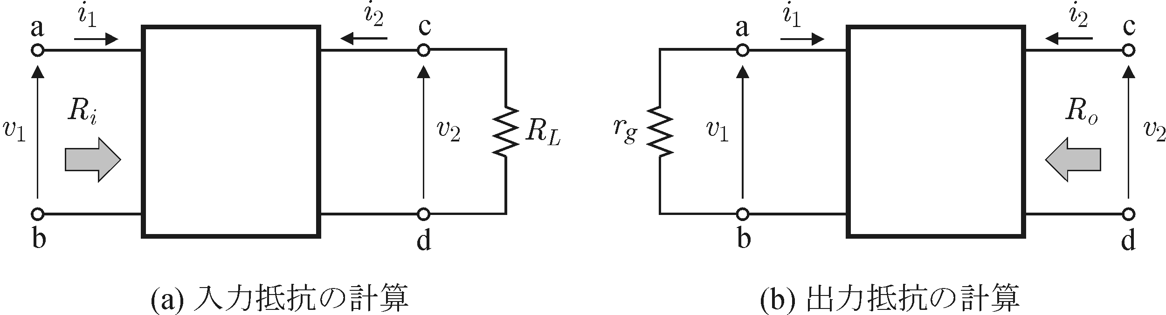
入力インピーダンス
出力インピーダンス
Ri
Ro
Notes:
増幅器間で、信号の受け渡しを行うことを考える場合、増幅器の入力から見たときの抵抗（入力インピーダンス）と出力から見た抵抗（出力インピーダンス）を考えなければならないことがわかります。これを入力インピーダンス、出力インピーダンスと呼びます。増幅器の出力側は、電流源＋出力アドミッタンス、入力側は入力抵抗があると考えます。

Slide 16
そもそも何を増幅するのか？
例えばマイク
例えばスピーカ
X10
X10
スピーカを鳴らそうと思ったら、
電力＝電圧×電流を増幅しなければならない
Notes:
今、電流増幅率を計算しました。では、そもそも何を増幅すればよいのでしょうか？例えばスピーカを鳴らすには、パワーすなわち電力が必要です。例えば電波で飛ばそうとしても、ネットワークにデータを流すにせよ、とにかく電気的な力、すなわち電力が必要です。増幅器の目的は微小な信号の電圧、電流の幅を大きくして一定の電力を得ることです。

Slide 17
利得（ゲイン）
増幅度のことで、デシベルdB表記する
デシベル表記とは？
  電圧利得：Gv=20 log Av(電圧増幅度）
  電流利得：Gi=20 log Ai(電流増幅度）
  電力利得: Gp=10 log Ap(電力増幅度：Av×Ai)
なぜ係数が20なのか？→ 電力の係数が10なので、、
なぜ対数を使うのか？
  利得の掛け算が足し算になる
  広い範囲を表す場合に0をたくさん付けなくて済む
  電圧増幅度が10倍ならば20dB, 100倍ならば40dB
  20 log 2 = 6なので6dBで倍、-6dBで半分
  マイナスは減衰：-3dBは１/√2
  増幅率が1だと0dB
  先の例題は約42.5dB
Notes:
今計算した電流増幅度を利得（ゲイン）とよびデシベル表記して利得（ゲイン）として表すことがあります。入力と出力の電力比の常用対数をB（ベル）と呼び、使い勝手を良くするために基本単位をdB(デシベル）にして、10を掛けた数字で表します。ここで、入出力の抵抗がさほど変わらないと考えれば、電圧増幅度、電流増幅度は、電力に対して2乗になります。そこで、20を掛けた数字で表します。増幅器を多段に接続していくと利得は掛け算になり、非常に大きな数値を扱うことになりますが、デシベル単位ならば10倍で20dB, 100倍で40dB、1000倍でも60dBなんで扱いやすい数字で示すことができます。常用対数を使うので、掛け算が足し算で済みます。増幅度が1なのは0dBで1より小さくなる、つまり増幅でなくて減衰するとデシベル値はマイナスになります。良く使うので覚えておいた方がいいのは、2倍の増幅回路は6dB、半分は-6dB、ルート2分の1に減衰することをー3dBと表現します。先の例題の66.7倍は36．５ｄBになります。

Slide 18
IとRoが決まっている時、rに最大の電力を供給するにはどうすればよいか？
ｒが大きい→電圧は上がるが電流が小さい
rが小さい→電流は大きいが電圧が上がらない
I
Ro
r
v=Ro・r/(Ro+r) ・I
ir=v/r
Pr=v²/r
これを微分して０とする
r=Rの時最大！→インピーダンスマッチング
Notes:
ここで問題！増幅器の出力側は決まっている。この増幅器から最も大きな電力を取り出して次段の増幅器に与えるためには入力抵抗ｒをどのようにすれば良いでしょうか？ｒが大きいと電圧は上がるけれど電流は小さくなります。逆にｒが小さいと電流はたくさん流れますが電圧が低下してしまいます。ではこれをちゃんと求めるにはｒの両端の電圧とｒに流れる電流を掛けて電力を求め、これを微分してゼロとすれば最大値が出るはずです。これを計算してみると（ヒマな人はやってみてください。中ぐらいの面倒くささです）、ｒ＝Rが得られます。すなわち、出力インピーダンスと入力インピーダンスが等しい時にもっとも大きな電力を受け渡すことができるのです。これをインピーダンスマッチングと呼びます。

Slide 19
インピーダンスマッチングのために
昔の六石ラジオではトランスを使った
  コイルの巻き数でインピーダンス変換ができた
  しかし波形が歪むという欠点が、、、
エミッタフォロワ（前回やったコレクタ接地）やベース接地でインピーダンスを変換
  エミッタフォロワの主目的はこれだ！
差分増幅器で入力インピーダンスを無限大、出力インピーダンスを0にする→次回のオペアンプ
Notes:
エミッタ接地のCR結合増幅回路ではインピーダンスマッチングが取れないことがわかります。ではどうしましょう。昔の六石ラジオではトランスを使いました。トランスは鉄心に二つの系統のコイルを巻き、巻き数を変えることで、インピーダンスを変換することができます。これは簡単な方法なのですが、波形が歪むという欠点があって今ではあまり使われません。前回軽く紹介したエミッタフォロワは、入力インピーダンスを上げるために使われます。ベース接地もインピーダンスの点で有利です。あるいは差分増幅器で入力インピーダンスを無限大にしてしまう、という手もあります。これは次回、オペアンプで紹介します。

Slide 20
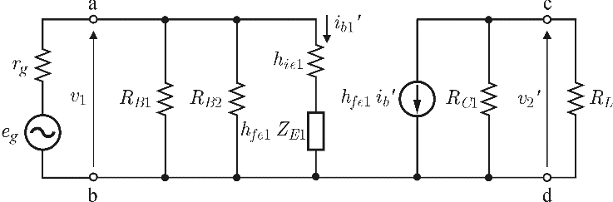
低周波での等価回路
バイパスコンデンサが導通とみなせず、エミッタ抵抗のフィードバックが表れる
Notes:
では次に、増幅器の周波数特性を考えましょう。まず、入力の周波数が低くて、コンデンサが短絡と見なせない場合について考えましょう。この場合、結合コンデンサにも抵抗が生じるのですが、これは大した影響を及ぼしません。それよりもエミッタ抵抗に対するバイパスコンデンサが短絡と見なせなくなり、エミッタ抵抗のインピーダンスが一部表れてしまいます。これを図に示します。この場合、エミッタに流れる電流はhfe倍に増幅されるため、この分がibから差し引かれることになって影響が大きいです。小信号増幅にも負帰還が掛かってしまうのです。この結果ゲインは低下します。

Slide 21
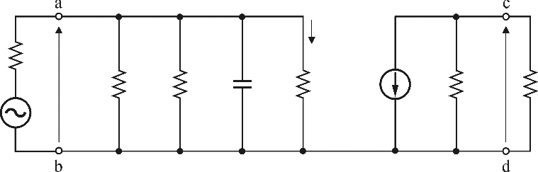
高周波での等価回路
トランジスタ内部の容量が問題になる
Notes:
一方、高周波では、コンデンサは短絡と見なせるのですが、内部容量が並列に入り、この影響が無視できなくなります。これもibを減らす方向に働いて利得を減衰させます。

Slide 22
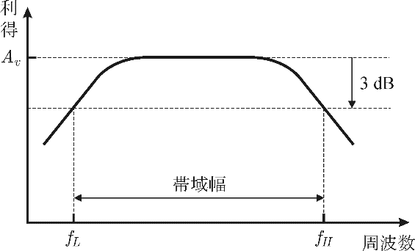
CR結合増幅回路の周波数特性
-3dB (√2分の1）まで下がった所を基準に帯域幅を定義
Notes:
結果として、低周波でも高周波でも利得は下がってしまい、通常のCR結合回路の周波数特性は図のように両側が落ちた形になります。－３ｄB下がった所を基準に帯域を定義し、この範囲の周波数に対しては増幅可能であると考えます。増幅器全体をフィルタとして考えると、この帯域に当たる部分の周波数を通すバンドバスフィルタと考えることもできます。

Slide 23
CR結合増幅器は実用的か？
増幅は可能だが、複数段数で用いると、入出力のインピーダンスが合わず、効率が悪い
低周波域、高周波域で利得が低下
より効率の良い増幅回路の実現のため、様々な回路構成が考案された
  差動増幅器→オペアンプ
  実際には様々なオペアンプが増幅器として用いられる。
  次回以降、このオペアンプを勉強する
Notes:
トランジスタを使ったCR結合増幅回路は、出力インピーダンスはそこそこ高いのに、入力インピーダンスは低いため、電圧レベルの伝達が悪いです。また、先ほど説明したように低周波数帯域、高周波数帯域で利得が低下します。そこで、6石ラジオや昔のオーディオ回路では、トランス結合によってインピーダンスを整合させる方法が使われました。巻き数を変えて磁力的に結合することで、自由にインピーダンスを合わせることができ、高い効率の増幅回路が実現できたのです。しかし、この方法は信号が歪んでしまう、帯域はさらに狭くなるなどの問題点がありました。そこで効率の良い増幅回路を構成するために、様々な方法が使われました。その中で最も優れた方法が差動増幅器で、これを使ってできた回路がオペアンプです。来週、このオペアンプを紹介します。

Slide 24
Vcc
大信号増幅回路の等価回路
R2
Y
R1
OFF
Vcc
R2
R1
IB
Y
hFE×IB
Notes:
では大信号増幅回路の等価回路はどうでしょうか？これはずっと簡単です。入力は単純なダイオードと考えられ、ON電圧0.7Vを越えるとIBが流れます。この電流はR1によって決まります。ここでコレクタ側にはhFE×IBが流れます。このhFEは直流電流増幅率と呼ばれ、振幅の大きな大信号に対する電流増幅率を示し、大文字で表して区別します。hfeとhFEは大体同じになります。さて、hFE×IB×R2＞Vccの場合、R2の値に関わらずY点の電圧は0となり、電流はVcc／R2となります。これが飽和状態です。

Slide 25
入力側
IIL
R1
Vcc
出力側
R2
R1
IIL
L
H=Vcc
IR
ON
IIL
R1
H=Vcc
n個の入力が可能＝ファンアウトがn
IB×hFE > n×IIL+IR
…
IIL
R1
Notes:
論理回路として動作させる場合、過飽和、すなわち飽和状態を超えた状態にしておく必要があります。これは、一つの出力にたくさんの論理回路の入力を繋いだ際、入力側から電流が流れ込んでくるためです。今、n個の入力を接続したと考えます。出力トランジスタがONになった場合、それぞれの入力側から流れ込んでくる電流をIILとすると、n×IILの電流が出力トランジスタに流れ込んできます。したがって、IB×hFEが、この電流全て＋抵抗から流れてくる電流IRよりも大きくなければ出力レベルの０Vを維持することができず、レベルが上がってしまいます。n個の入力を接続して0Vを維持できることをファンアウトがnである、と呼びます。ファンアウトをnにするためには、IB×hFE>n×IIL+IRを満足しなければなりません。これが原因でDTLは過飽和状態で使われます。しかし、たくさんファンアウトを取るためにIBを大きくすると、今度は逆にONからOFFになる時間が遅くなるという問題点が出てしまいます。これが実はDTLがTTLに取って代わられた理由です。しかし、そのTTLすらCMOSによって絶滅してしまいました。

Slide 26
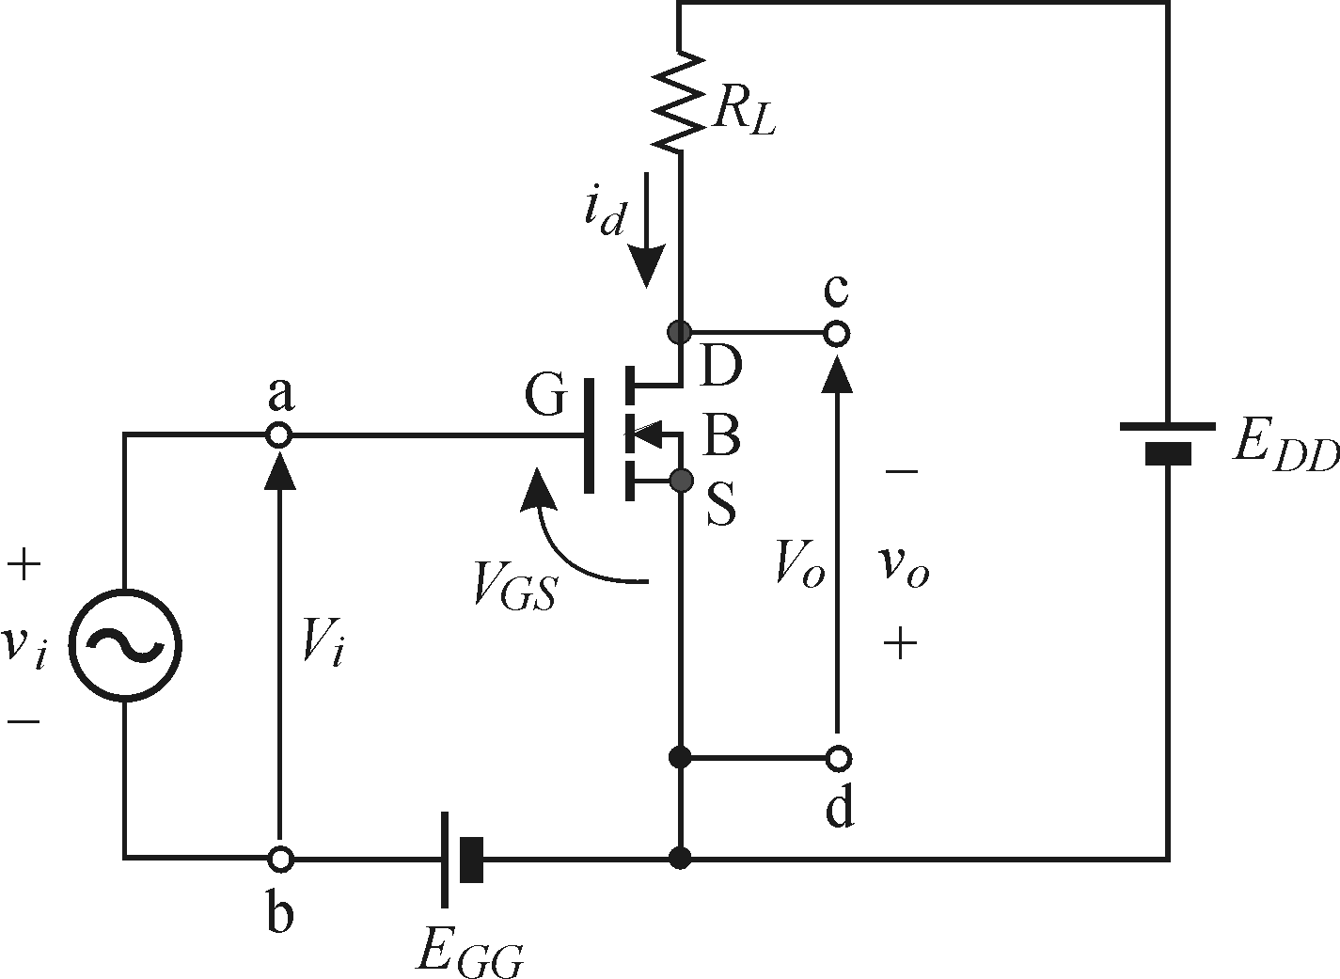
MOSFETの（ソース接地）増幅回路
バイポーラトランジスタにおける
エミッタ接地増幅回路と類似
・エミッタE⇒ソースS
・ベースB⇒ゲートG
・コレクタC⇒ドレインD
Notes:
nMOS-FETを使って小信号増幅回路を作ることができます。ソース、サブストレート（ベース）はGNDに落とし、ドレインに抵抗を介して電源電圧を与えます。ここで、ゲートに適切なバイアス電圧を与えて小信号を載せれば、この電圧によってドレイン電流が変化して増幅してくれます。

Slide 27
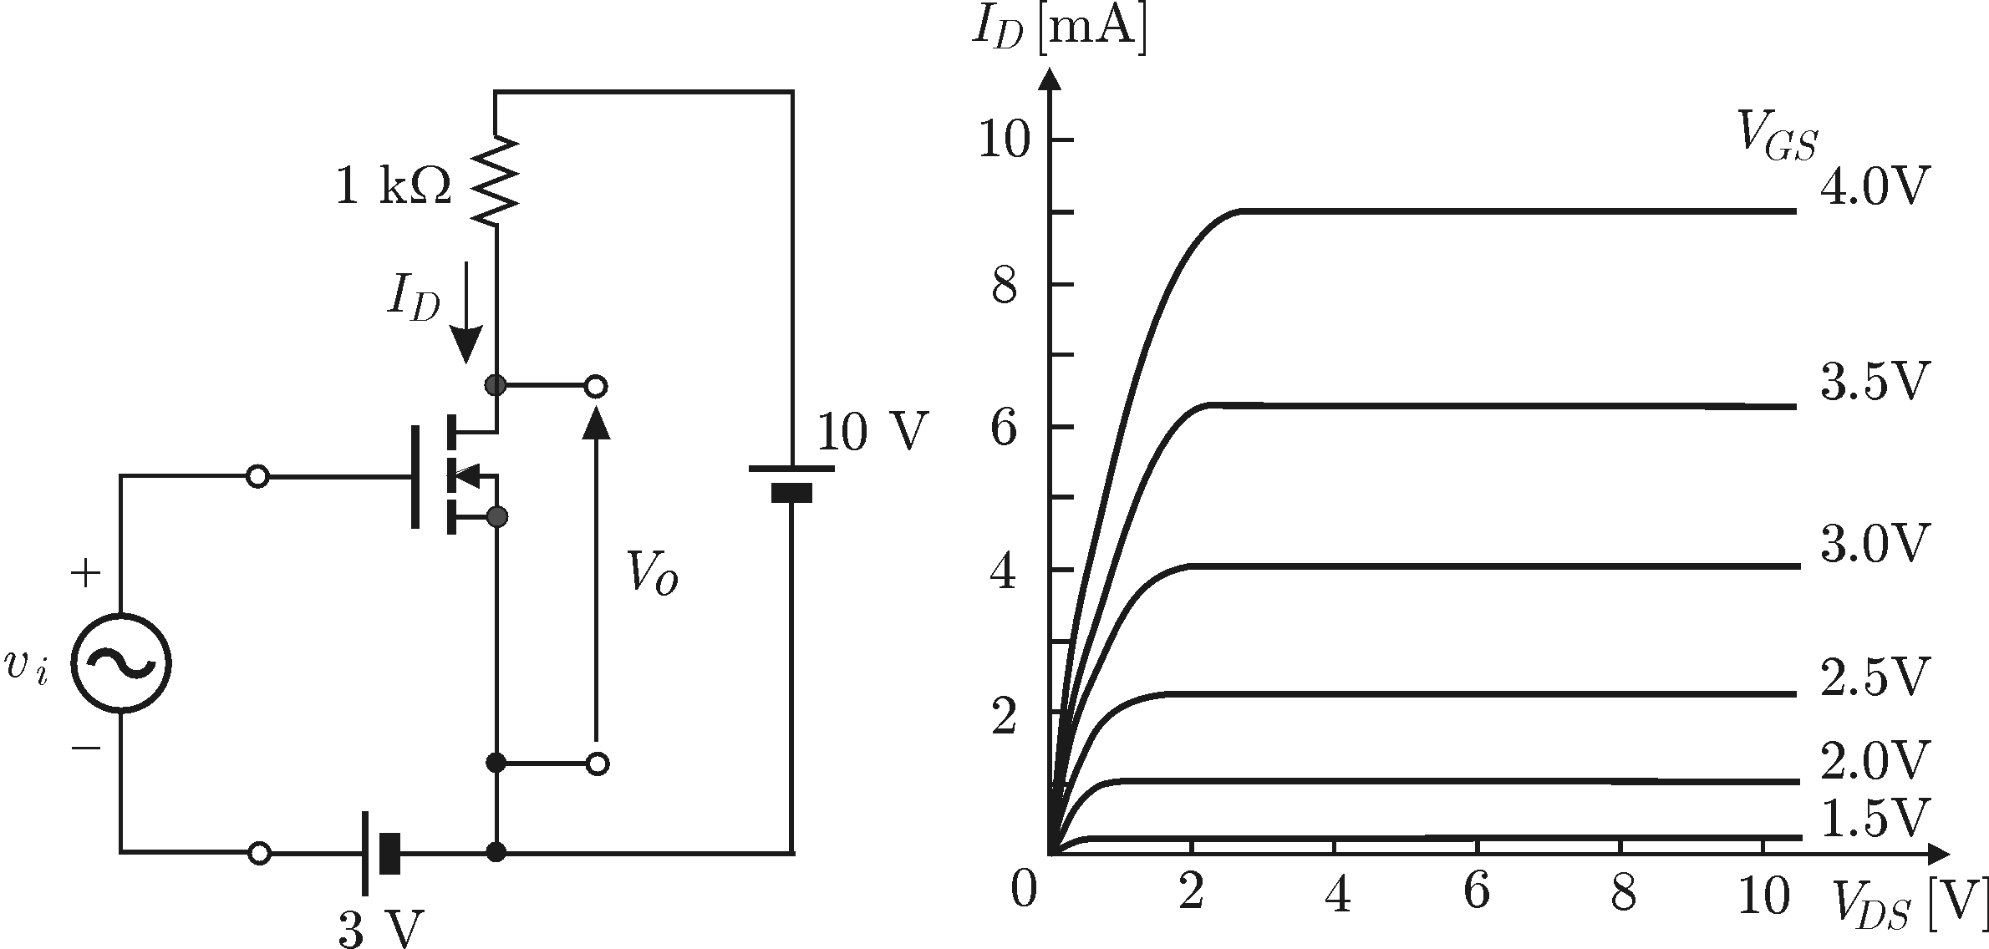
Notes:
バイアス電圧を調整することで、動作点を決めます。ここでは３Vのバイアス電圧を掛けてその周辺でViを変動させた場合を示します。電源は10Vで抵抗は１KΩなので、図に示すような負荷抵抗線を引くことが出来ます。この上でゲート電圧を変化させるとドレイン電圧（電流）が変化することがわかります。

Slide 28
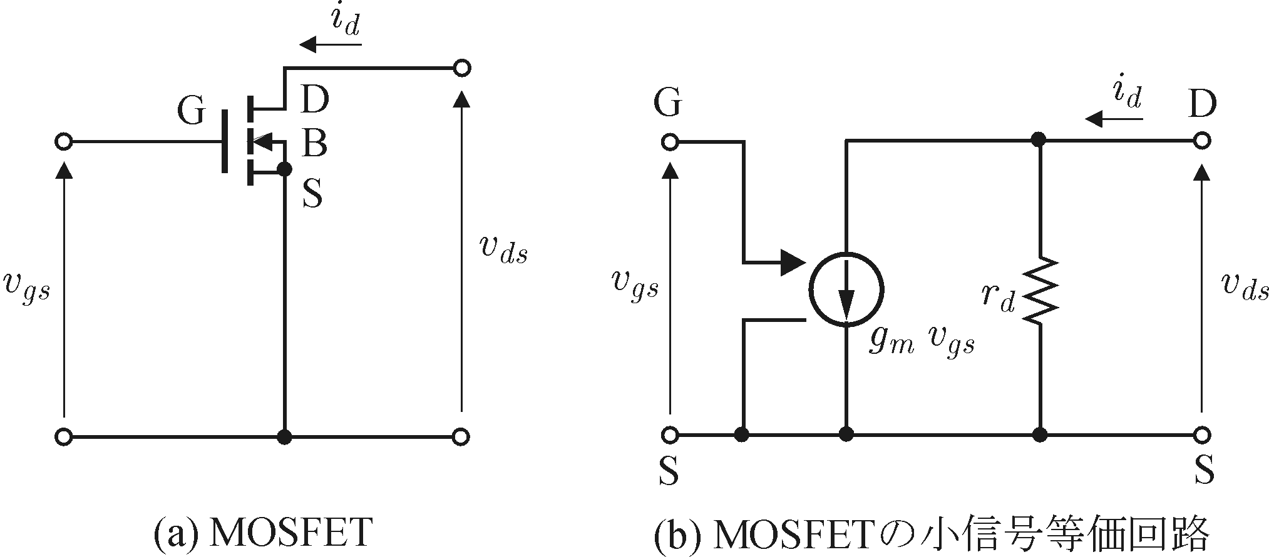
MOSFETの小信号等価回路
gmは相互コンダクタンス 抵抗の逆数で単位はジーメンス（S)
Ohmをひっくり返してMho（モー）という場合もある。
Notes:
ではMOSFETの小信号等価回路を紹介しましょう。バイポーラトランジスタと違って、ゲート電圧の変化vgsによって、ドレイン電流がgm×vgsに増幅されると考えます。MOS-FETのゲートは絶縁されていて入力インピーダンスは非常に高いので、入力側の抵抗は何もありません。出力側の電流源に使うgmは、電圧によって電流が増幅される係数です。電流/電圧の次元になるため、抵抗の逆数になり、相互コンダクタンスと呼ばれます。単位は、昔はOhmをひっくりかえしたMho（モー）と呼ばれていましたが、1971年に正式な単位名としてジーメンス（S)が決まり、最近はこちらで呼ばれています。この電流源に対してドレイン抵抗が並列接続された等価回路となります。

Slide 29
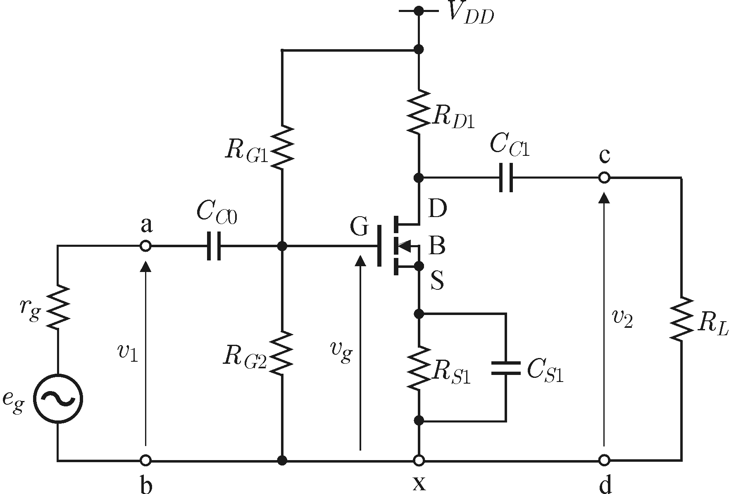
CR結合増幅回路
Notes:
nMOS-FETを用いたCR結合回路を図に示します。この回路は電流帰還バイアスが掛かっており、トランジスタと全く同じ回路です。ゲートの入力インピーダンスは高いので、バイアス電圧はRG1とRG2、RS1で決まります。Cs1はバイパスコンデンサ、CCD、CC1は結合用コンデンサです。

Slide 30
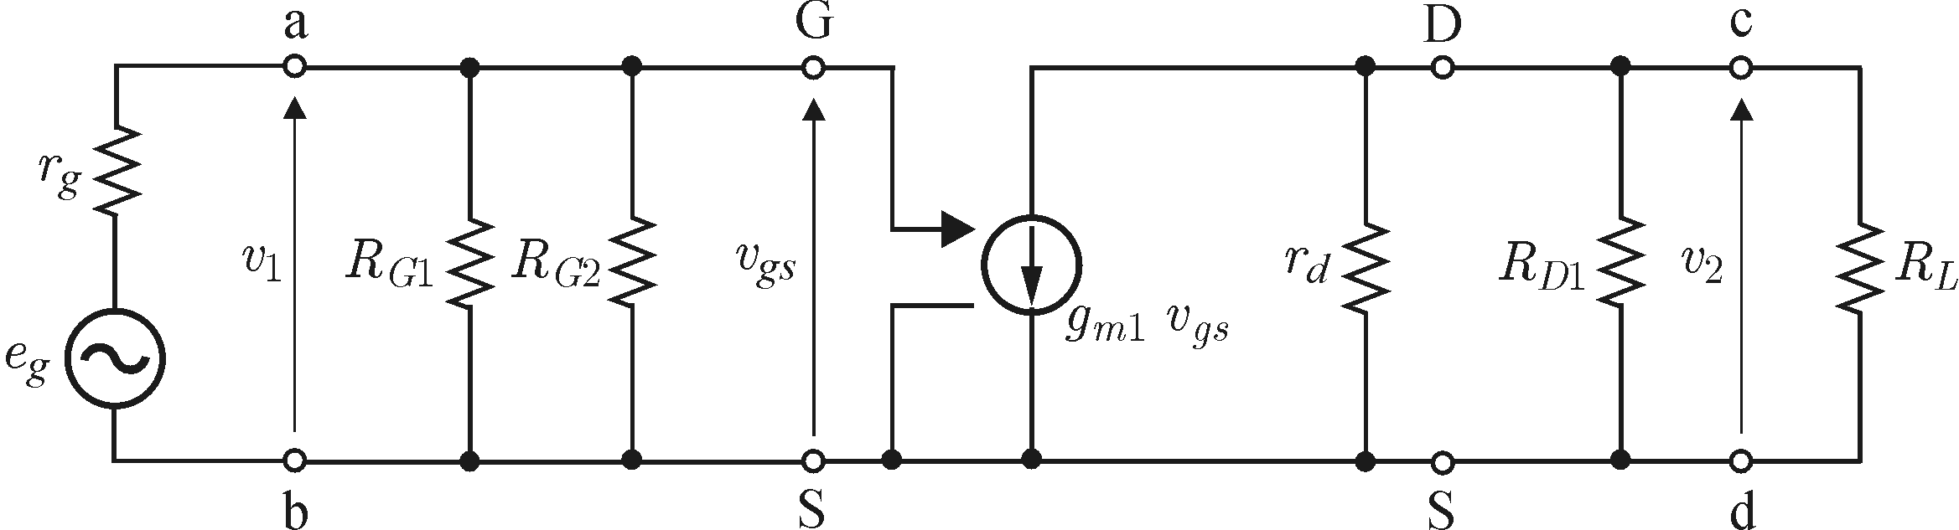
等価回路
RG1, RG2はvgsには影響を与えない
V2はgm1vgsの電流による3つの抵抗の並列接続の電圧降下で求められる
Notes:
この等価回路を図に示します。これは結構複雑な気がしますが実はRG1,RG2はvgsには影響を与えず、vgs=入力電圧v1になります。gm1×vgsの電流がrd、RD1、RLの並列接続の抵抗で起こす電圧降下が増幅された電圧に相当します。

Slide 31
例題 以下の等価回路を描け
R3
20KΩ
R1
100KΩ
out
C3
C1
in
RL
R2
20KΩ
R4
5KΩ
C2
R2
20KΩ
R3
20KΩ
RL
R1
100KΩ

Slide 32

今日のポイント
〇トランジスタの等価回路はエミッタ接地では
hfeとhieだけ考えれば良い
〇増幅器の目的は電力を増幅すること
電力利得 10 log (電力増幅率）
電圧利得 20 log (電圧増幅率）、電流利得 20 log (電流増幅率）
〇入力インピーダンスと出力インピーダンスが
一致すると最大の電力が受け渡せる
→インピーダンスマッチング
MOS-FETでも小信号増幅回路が
作れる
Notes:
今日のポイントをインフォ丸が示します。

Slide 33
演習10.2
rd=100KΩ、gm=5mS、RD1=10KΩ、RL=10KΩの時、電圧増幅度v2/v1を求めよ
Notes:
演習で電圧増幅率を求めてみましょう。RG1,RG2は関係ありません。MOS－FETはバイポーラトランジスタに比べて簡単なことが分かります。

